Slide 1
iPhone开发技术
第四讲
浙江大学软件学院
移动互联网与游戏开发技术方向
2013年秋季

Slide 2
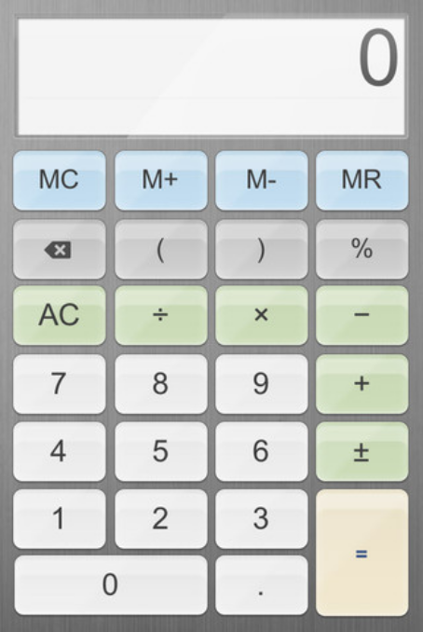
作业：Project 2
题目：计算器
平台：iOS
编程语言：Objective-C
需求：
  支持十进制数的加减乘除取余（3分）。
  支持圆括号运算（3分）。
  支持MC、M+、M-、MR（2分）。
  图标和UI设计（2分）
其他
  任何情况下计算结果出错（-2分）
  任何情况下程序异常退出（-2分）
  程序有内存泄漏（-2）
提交时间：2013年10月22日 23:59:59

Slide 3
代码分析
@implementation Stack { NSMutableArray *_array; }
- (id) init {
if (self = [super init])
_array = [[NSMutableArray array]];
return self;
}
- (void) push: (id) x {
[_array addObject: x];
}
- (id) pop {
id x = [_array lastObject];
[_array removeLastObject];
return x;
}
@end
这个数组是autorelease的
系统会在我们不希望的时候将其释放

Slide 4
代码分析
@implementation Stack { NSMutableArray *_array; }
- (id) init {
if (self = [super init])
_array = [[NSMutableArray array] retain];
return self;
}
- (void) push: (id) x {
[_array addObject: x];
}
- (id) pop {
id x = [_array lastObject];
[_array removeLastObject];
return x;
}
@end
现在Stack对象持有了该数组
如果没有dealloc则会泄漏

Slide 5
代码分析
@implementation Stack { NSMutableArray *_array; }
- (id) init {
if (self = [super init])
_array = [[NSMutableArray array] retain];
return self;
}
- (void) push: (id) x {
[_array addObject: x];
}
- (id) pop {
id x = [_array lastObject];
[_array removeLastObject];
return x;
}
- (void) dealloc { [_array release]; [super dealloc]; }
@end
数组中的元素一旦移除就会被释放

Slide 6
代码分析
@implementation Stack { NSMutableArray *_array; }
- (id) init {
if (self = [super init])
_array = [[NSMutableArray array] retain];
return self;
}
- (void) push: (id) x {
[_array addObject: x];
}
- (id) pop {
id x = [[_array lastObject] retain];
[_array removeLastObject];
return [x autorelease];
}
- (void) dealloc { [_array release]; [super dealloc]; }
@end

Slide 7
关于ARC的讨论 1
ARC做了什么？
NSObject *obj = [[NSObject alloc] init];
// do some stuff
[obj release];
-(NSObject*) someMethod {
  NSObject *obj = [[[NSObject alloc] init] autorelease];
  return obj; // will be deallocated by autorelease pool later
}
- (void)dealloc {
  [obj1 release];
  [obj2 release];
  [super dealloc];
}

Slide 8
关于ARC的讨论 2
在启用ARC的程序中，必须遵守规则：
  不能使用retain/release/autorelease/retainCount
  不用实现dealloc
    除非释放其他资源
    不能调用[super dealloc]
  以@autoreleasepool代替NSAutoReleasePool
int main(int argc, char *argv[]) {
  NSAutoreleasePool *pool= [[NSAutoreleasePoolalloc] init];
  int retVal = UIApplicationMain(argc, argv, nil, nil);
  [pool release];
  return retVal;
}
int main(int argc, char *argv[]) {
  @autoreleasepool{
  return UIApplicationMain(argc, argv, nil, nil);
  }
}

Slide 9
关于ARC的讨论 3
强引用
弱引用
// Non-ARC Compliant Declaration
@property(retain) NSObject *obj;
// ARC Compliant Declaration
@property(strong) NSObject *obj;
// Non-ARC Compliant Declaration
@property(assign) NSObject *parentObj;
// ARC Compliant Declaration
@property(weak) NSObject *parentObj;

Slide 10
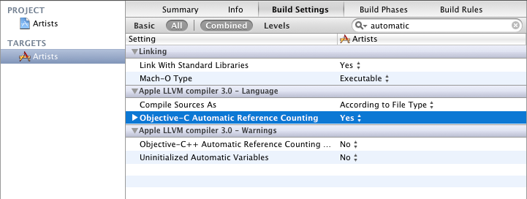
关于ARC的讨论 4
启用ARC

Slide 11
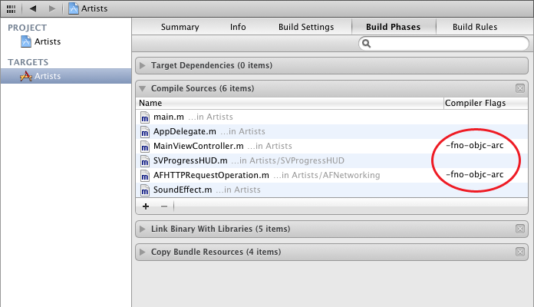
关于ARC的讨论 5
禁止ARC

Slide 12
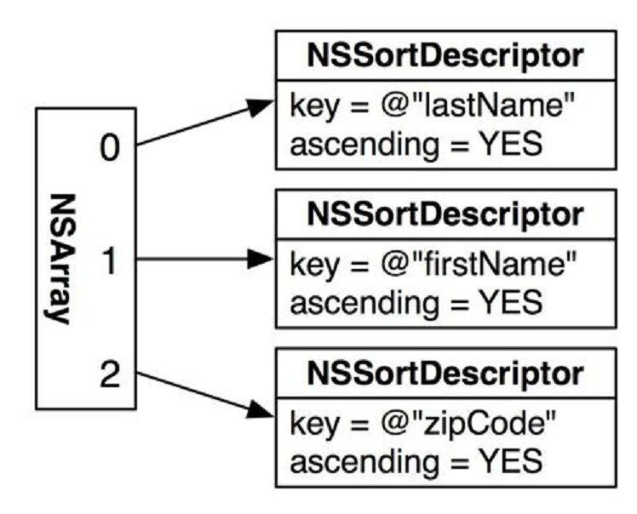
关于容器的再讨论 1
排序问题：按照一定条件对数组进行排序
  对NSMutableArray进行排序
  每个NSSortDescriptor对象都包含key属性和ascending属性
- (void)sortUsingDescriptors:(NSArray *)sortDescriptors;

Slide 13
关于容器的再讨论 2
排序问题
NSSortDescriptor *lastName= [NSSortDescriptor sortDescriptorWithKey:@"lastName" ascending:YES];
NSSortDescriptor *firstName= [NSSortDescriptor sortDescriptorWithKey:@"firstName" ascending:YES];
NSSortDescriptor *zipCode= [NSSortDescriptor sortDescriptorWithKey:@"zipCode" ascending:YES];
[employees sortUsingDescriptors:[NSArray arrayWithObjects:lastName, firstName, zipCode, nil]];

Slide 14
关于容器的再讨论 3
筛选问题：从容器中筛选出符合条件的元素
  对NSMutableArray进行筛选
  对NSArray进行筛选
- (void)filterUsingPredicate:(NSPredicate *)predicate;
- (NSArray *)filteredArrayUsingPredicate:(NSPredicate *)predicate;
NSPredicate *predicate = [NSPredicate predicateWithFormat:
@"holder.valueOfAssets > 70"];
NSArray *filtered= [anArrayOfObjects filteredArrayUsingPredicate:predicate];

Slide 15
文本文件的读写
怎样把字符串写入文件中？
  使用NSString的writeToFile写文件
NSMutableString *str = [[NSMutableString alloc] init];
for (int i = 0; i < 10; i++) {
[str appendString:@"Data to be saved!\n"];
}
[str writeToFile:@"/tmp/cool.txt"
atomically:YES
encoding:NSUTF8StringEncoding
error:NULL];

Slide 16
错误处理
使用NSError进行错误处理
NSError *error = nil;
BOOL success = [str writeToFile:@"/tmp/cool.txt"
atomically:YES
encoding:NSUTF8StringEncoding
error:&error];
if (success) {
NSLog(@"save file ok");
} else {
NSLog(@"save file fail: %@", [error localizedDescription]);
}

Slide 17
通过NSString读取文件
使用NSString的initWithContentsOfFile读取文件
NSError *error = nil;
NSString *str = [[NSString alloc]
initWithContentsOfFile:@"/etc/resolv.conf"
encoding:NSASCIIStringEncoding
error:&error];
if (!str) {
NSLog(@"read failed: %@", [error localizedDescription]);
} else {
NSLog(@"resolv.conf looks like this: %@", str);
}

Slide 18
二进制文件读写
使用NSData读写二进制文件
NSURL *url = [NSURL URLWithString:
@"http://www.google.com/images/logos/ps_logo2.png"];
NSURLRequest *request = [NSURLRequest requestWithURL:url];
NSError *error = nil;
NSData *data = [NSURLConnection sendSynchronousRequest:request
returningResponse:NULL
error:&error];
if (!data) {
  NSLog(@"fetch failed: %@", [error localizedDescription]);
  return 1;
}
NSLog(@"The file is %lu bytes", [data length]);
BOOL written = [data writeToFile:@"/tmp/google.png"
options:0
error:&error];
if (!written) {
  NSLog(@"write failed: %@", [error localizedDescription]);
  return 1;
}
NSData *readData = [NSData dataWithContentsOfFile:@"/tmp/google.png"];

Slide 19
Property List格式
plist文件是Obj-C中使用最方便的文件格式
由以下对象组成：
  NSArray
  NSDictionary
  NSString
  NSData
  NSDate
  NSNumber

Slide 20
保存到plist文件
创建一个股票列表，并将其保存到plist文件
//创建股票数组
NSMutableArray *stocks = [[NSMutableArray alloc] init];
//创建一个股票对象的指针
NSMutableDictionary *stock;
stock = [NSMutableDictionary dictionary];
[stock setObject: @"AAPL" forKey:@"symbol"];
[stock setObject: [NSNumber numberWithInt: 200] forKey: @"shares"];
[stocks addObject: stock];
stock = [NSMutableDictionary dictionary];
[stock setObject: @"GOOG" forKey:@"symbol"];
[stock setObject: [NSNumber numberWithInt:160] forKey: @"shares"];
[stocks addObject: stock];
//写入plist文件
[stocks writeToFile: @"/tmp/stocks.plist" atomically:YES];

Slide 21
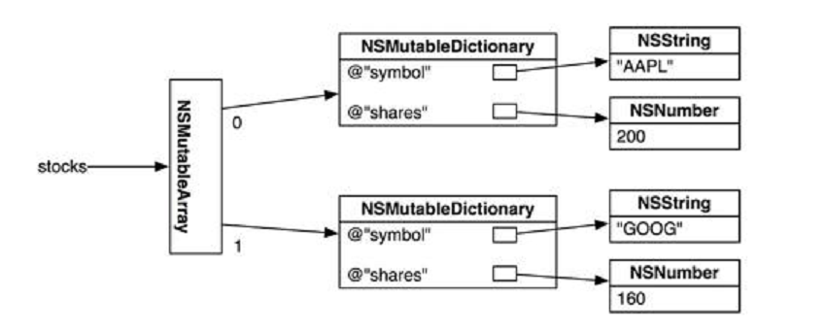
对象图
股票数组stocks的对象图：

Slide 22
plist文件
股票数组stocks保存后的plist文件
<?xml version="1.0" encoding="UTF-8"?>
<!DOCTYPE plist PUBLIC
"-//Apple//DTD PLIST 1.0//EN" "http://www.apple.com/DTDs/PropertyList-1.0.dtd">
<plist version="1.0">
  <array>
    <dict>
      <key>shares</key>
      <integer>200</integer>
      <key>symbol</key>
      <string>AAPL</string>
    </dict>
    <dict>
      <key>shares</key>
      <integer>160</integer>
      <key>symbol</key>
      <string>GOOG</string>
    </dict>
  </array>
</plist>

Slide 23
plist文件的读取
从plist文件读取股票数组的内容
NSArray *stockList = [NSArray arrayWithContentsOfFile: @"/tmp/stocks.plist"];
for (NSDictionary *d in stockList) {
  NSLog(@"I have %@ shares of %@",
  [d objectForKey:@"shares"], [d objectForKey:@"symbol"]);
}

Slide 24
事件和回调机制
NSRunLoop会持续运行，等待事件发生，接收事件的消息。
NSRunLoop会在特定事件发生时触发回调（callback），回调的实现机制包括：
  目标-动作（target-action）
    接收消息的对象是目标（target）
    消息的选择器（selector）是动作（action）
  辅助对象（Helper object）
    委托对象（delegate）
    数据源（data source）

Slide 25
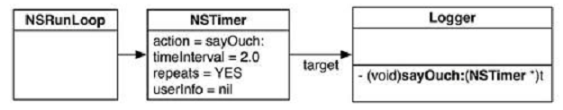
target-action
创建NSRunLoop对象等待事件的发生
创建NSTimer对象产生时间消息
创建Logger对象进行任务处理

Slide 26
NSRunLoop
NSRunLoop对象的run方法一直循环等待
#import <Foundation/Foundation.h>
int main (int argc, const char * argv[])
{
@autoreleasepool {
[[NSRunLoop currentRunLoop] run];
}
return 0;
}

Slide 27
Logger
使用Logger对象的writeMessage方法记录事件的相关信息
#import <Foundation/Foundation.h>
@interface Logger : NSObject
- (void)writeMessage: (NSTimer *) t;
@end
@implementation Logger
- (void)writeMessage: (NSTimer *) t
{
NSLog(@"message from timer!");
}
@end

Slide 28
Time Event Logger
#import <Foundation/Foundation.h>
#import "Logger.h"
int main (int argc, const char * argv[])
{
@autoreleasepool {
Logger *logger = [[Logger alloc] init];
NSTimer *timer = [NSTimer
scheduledTimerWithTimeInterval:2.0
target:logger
selector:@selector(writeMessage:)
userInfo:nil
repeats:YES];
[[NSRunLoop currentRunLoop] run];
}
return 0;
}

Slide 29
委托对象（Delegate）
简单的任务使用target-action
复杂的任务使用delegate
例如：使用NSURLConnection的sendSynchronousRequest获取数据
  存在的问题：网络数据传输容易阻塞
  使用异步能够提高性能

Slide 30
NSURLConnection的异步事件
- (NSURLRequest *)connection:(NSURLConnection *)c
willSendRequest:(NSURLRequest *)req
redirectResponse:(NSURLResponse *)res;
- (void)connection:(NSURLConnection *)sender
didReceiveAuthenticationChallenge:(NSURLAuthenticationChallenge *)ch;
//当接收数据时回调
- (void)connection:(NSURLConnection *)sender didReceiveData:(NSData *)data;
//当完成连接时回调
- (void)connectionDidFinishLoading:(NSURLConnection *)sender;
//当发生错误时回调
- (void)connection:(NSURLConnection *)sender didFailWithError:(NSError *)error;
- (NSCachedURLResponse *)connection:(NSURLConnection *)sender
willCacheResponse:(NSCachedURLResponse *)cachedResponse;

Slide 31
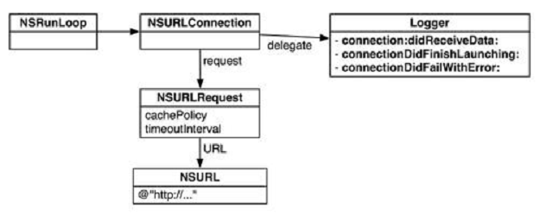
对象图
使用NSURLConnection加载数据的对象图

Slide 32
构建使用异步回调的NSURLConnection
NSURL *url = [NSURL URLWithString: @"http://www.site.com/file.txt"];
NSURLRequest *request = [NSURLRequest requestWithURL: url];
__unused NSURLConnection *fetchConn
= [[NSURLConnection alloc] initWithRequest: request
delegate: logger
startImmediately:YES];

Slide 33
Logger对象的实现
#import <Foundation/Foundation.h>
@interface Logger : NSObject {
NSMutableData *incomingData;
}
@end
- (void)connection:(NSURLConnection *)connection
didReceiveData:(NSData *)data
{
NSLog(@"received %lu bytes", [data length]);
if (!incomingData) {
incomingData = [[NSMutableData alloc] init];
}
[incomingData appendData:data];
}

Slide 34
Logger对象的实现（续）
- (void)connectionDidFinishLoading:(NSURLConnection *)connection
{
NSLog(@"Got it all!");
NSString *string
= [[NSString alloc] initWithData:incomingData
encoding:NSUTF8StringEncoding];
incomingData = nil;
NSLog(@"The whole string is %@", string);
}
- (void)connection:(NSURLConnection *)connection
didFailWithError:(NSError *)error
{
NSLog(@"connection failed: %@", [error localizedDescription]);
incomingData = nil;
}

Slide 35
Block对象
与匿名函数或者函数指针类似
Block对象的示例
带参数的Block对象
^{
NSLog(@"I'm a log statement within a block!");
}
^(double dividend, double divisor) {
double quotient = dividend / divisor;
return quotient;
}

Slide 36
使用Block对象（1）
示例程序：从单词数组中消除元音字母
//单词数组，需要去除元音字母
NSArray *oldStrings = [NSArray arrayWithObjects:
@"Sauerkraut", @"Raygun",
@"Big Nerd Ranch", @"Mississippi", nil];
NSLog(@"old strings: %@", oldStrings);
//创建移除元音字母后的单词数组
NSMutableArray *newStrings = [NSMutableArray array];
//需要消除的元音字母
NSArray *vowels = [NSArray arrayWithObjects:
@"a", @"e", @"i", @"o", @"u", nil];

Slide 37
使用Block对象（2）
声明Block对象
说明这是一个Block对象
使用逗号分隔的变量
void (^devowelizer)(id, NSUInteger, BOOL *);
Block的返回值
Block对象的变量名

Slide 38
使用Block对象（3）
devowelizer = ^(id string, NSUInteger i, BOOL *stop) {
NSMutableString *newString = [NSMutableString stringWithString:string];
for (NSString *s in vowels) {
NSRange fullRange = NSMakeRange(0, [newString length]);
[newString replaceOccurrencesOfString:s
withString:@""
options:NSCaseInsensitiveSearch
range:fullRange];
}
[newStrings addObject:newString];
};

Slide 39
使用Block对象（4）
在数组上使用Block对象
  NSArray具有一个enumerateObjectsUsingBlock方法
  接受的Block必须有三个参数
    id类型的元素对象
    NSInteger类型的index，表示元素在数组中的位置
    最后的BOOL类型表示是否在这次迭代后退出（YES）
void (^devowelizer)(id, NSUInteger, BOOL *);
[oldStrings enumerateObjectsUsingBlock: devowelizer];

Slide 40
简化Block变量类型
使用typedef可以简化Block类型的书写
typedef void (^ArrayEnumerationBlock)(id, NSUInteger, BOOL *);

Slide 41
Block对象的优点
在回调中不需要另外构建函数、方法或者对象，即时编写即时使用
能够访问作用域中的变量
{
int outA = 8;
int (^myPtr) (int) = ^(int a)
{
return outA+a;
};
int result = myPtr(3); // result is 11
}
{
__block int num = 5;
int (^myPtr1) (int) = ^(int a) { return num++;};
int (^myPtr2) (int) = ^(int a) { return num++;};
int result = myPtr1(0);
result = myPtr2(0);
}

Slide 42
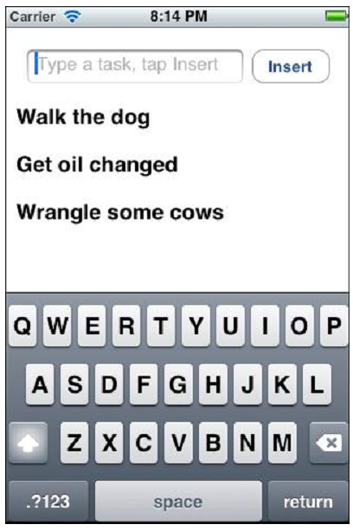
iOS程序：Task List
表格视图
  显示所需要完成的任务
输入框
  提供给用户输入新任务
按钮
  按下后程序会将任务加入表格

Slide 43
AppDelegate
#import <UIKit/UIKit.h>
NSString *docPath(void);
@interface MyAppDelegate : UIResponder<UIApplicationDelegate>
{
  UITableView *taskTable;
  UITextField *taskField;
  UIButton *insertButton;
  NSMutableArray *tasks;
}
- (void)addTask: (id)sender;
@property (strong, nonatomic) UIWindow *window;
@end

Slide 44
生成文件的保存路径
iOS的应用只能将文件保存到自己的沙盒中
一般将文件保存到沙盒的Document目录下
NSString *docPath()
{
NSArray *pathList = NSSearchPathForDirectoriesInDomains(
NSDocumentDirectory, NSUserDomainMask, YES);
return [[pathList objectAtIndex:0]
stringByAppendingPathComponent:@"data.txt"];
}

Slide 45
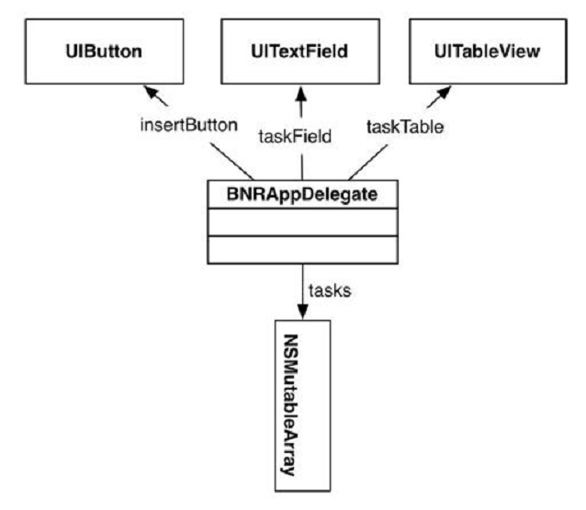
Task List中的对象

Slide 46
Model-View-Controller
模型（Model）
  负责保存数据，并且能够让其他对象访问这些数据
  不处理用户界面，也无法将自己画到屏幕上
  NSMutableArray、NSString、NSData等
视图（View）
  是应用中的可见元素，知道如何在屏幕上绘制自己
  能够响应用户输入
  不负责数据的保存和管理
  UIView、UIWindow、UITableView、UITextView、UIButton
控制器(Controller)
  连接模型和视图
  UIApplicationDelegate、UIViewController的子类

Slide 47
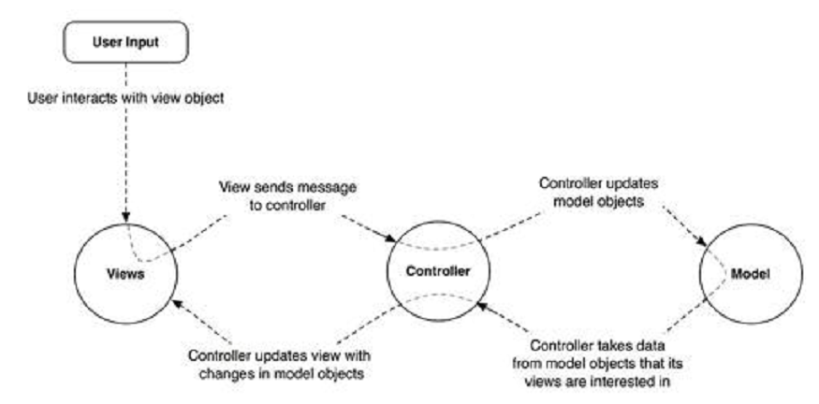
MVC的消息和控制传递

Slide 48
应用程序委托的创建
在Main函数中构建UIApplication
将自定义的实现UIApplicationDelegate协议的委托类传递给UIApplication对象
当应用程序启动后，会调用委托对象的application:didFinishLaunchingWithOptions:
在该方法中可以初始化程序的状态，完成相关对象的创建
- (BOOL)application:(UIApplication *)application
didFinishLaunchingWithOptions:(NSDictionary *)launchOptions
{
NSArray *plist = [NSArray arrayWithContentsOfFile:docPath()];
if (plist) {
tasks = [plist mutableCopy];
} else {
tasks = [[NSMutableArray alloc] init];
}
}

Slide 49
设置视图 1
在application:didFinishLaunchingWithOptions:设置视图
  创建应用程序的主窗口（UIWindow）
  设置三个UI对象的frame属性
  创建并设置表格UITableView
CGRect windowFrame = [[UIScreen mainScreen] bounds];
UIWindow *theWindow = [[UIWindow alloc] initWithFrame: windowFrame];
[self setWindow: theWindow];
CGRect tableFrame = CGRectMake(0, 80, 320, 380);
CGRect fieldFrame = CGRectMake(20, 40, 200, 31);
CGRect buttonFrame = CGRectMake(228, 40, 72, 31);
taskTable = [[UITableView alloc] initWithFrame:tableFrame
style:UITableViewStylePlain];
[taskTable setSeparatorStyle: UITableViewCellSeparatorStyleNone];

Slide 50
设置视图 2
  创建并设置文本框（UITextField ）
  创建并设置按钮（UIButton ）
  为按钮设置回调
taskField = [[UITextField alloc] initWithFrame:fieldFrame];
[taskField setBorderStyle:UITextBorderStyleRoundedRect];
[taskField setPlaceholder:@"Type a task, tap Insert"];
insertButton = [UIButton buttonWithType:UIButtonTypeRoundedRect];
[insertButton setFrame:buttonFrame];
[insertButton setTitle:@"Insert" forState:UIControlStateNormal];
[insertButton addTarget:self
action:@selector(addTask:)
forControlEvents:UIControlEventTouchUpInside];

Slide 51
设置视图 3
  将三个UI对象加入UIWindow中
  设置UIWindow的背景颜色，并放到屏幕上
[[self window] addSubview:taskTable];
[[self window] addSubview:taskField];
[[self window] addSubview:insertButton];
[[self window] setBackgroundColor: [UIColor whiteColor]];
[[self window] makeKeyAndVisible];

Slide 52
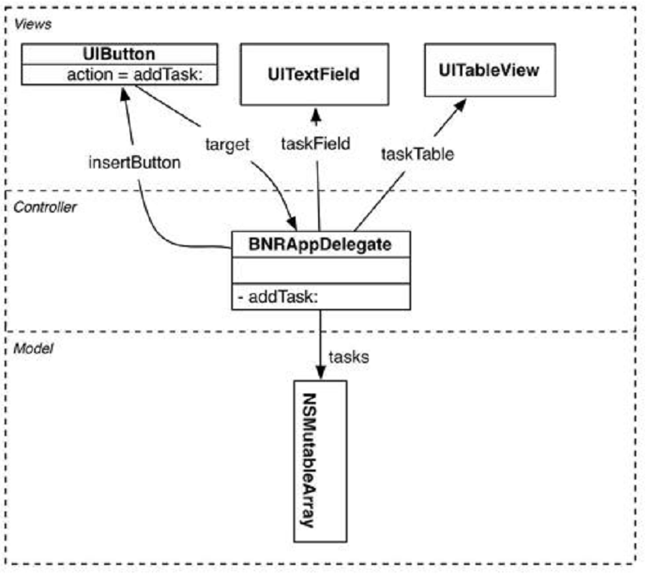
应用中的对象图

Slide 53
为UITableView添加数据 (1)
在application:didFinishLaunchingWithOptions:中将Application Delegate设置为UITableView的数据源
Application Delegate必须实现UITableViewDataSource
UITableViewDataSource必须实现两个方法：
  tableView:numberOfRowsInSection:
  tableView:cellForRowAtIndexPath:
[taskTable setDataSource:self]
@interface MyAppDelegate : UIResponder
<UIApplicationDelegate, UITableViewDataSource>

Slide 54
为UITableView添加数据 (2)
UITableViewDataSource必须实现两个方法：
- (NSInteger)tableView:(UITableView *)tableView
numberOfRowsInSection:(NSInteger)section
{
return [tasks count];
}
- (UITableViewCell *)tableView:(UITableView *)tableView
cellForRowAtIndexPath:(NSIndexPath *)indexPath
{
UITableViewCell *cell = [taskTable dequeueReusableCellWithIdentifier:@"Cell"];
if (!cell ) {
cell = [[UITableViewCell alloc] initWithStyle:UITableViewCellStyleDefault
reuseIdentifier:@"Cell"];
}
NSString *item = [tasks objectAtIndex: [indexPath row]];
[[cell textLabel] setText:item];
return cell ;
}

Slide 55
向数据源预先填入数据
if ([tasks count] == 0) {
[tasks addObject:@"Walk the dogs"];
[tasks addObject:@"Feed the hogs"];
[tasks addObject:@"Chop the logs"];
}

Slide 56
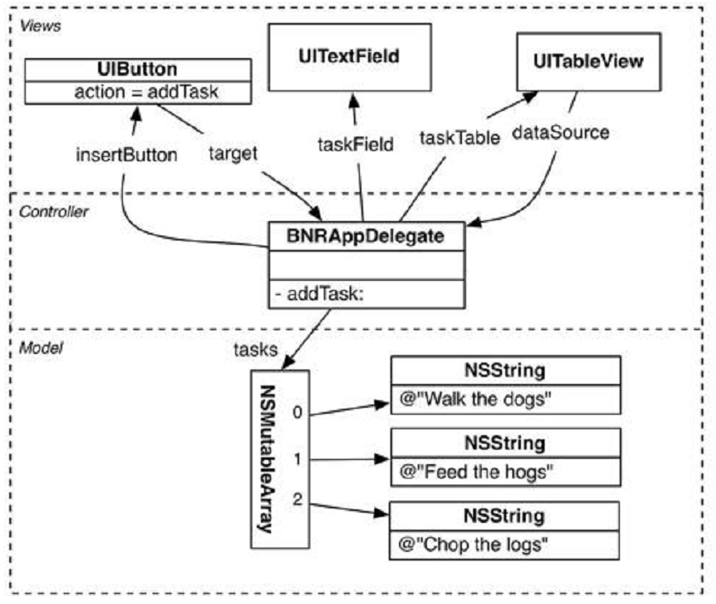
应用中的对象图

Slide 57
添加新的任务
处理按钮的事件
- (void)addTask:(id)sender
{
NSString *text = [taskField text]; //从输入框获取新的任务
if ([text isEqualToString:@""]) {
return; //如果是空的什么也不做
}
[tasks addObject: text]; //将新的任务添加到模型
[taskTable reloadData]; //表格视图重新载入数据
[taskField setText:@""]; //清空输入框
[taskField resignFirstResponder]; //关闭软键盘
}

Slide 58
保存任务数据
当应用退出时保存任务数据
//iOS4+
- (void)applicationDidEnterBackground: (UIApplication *) application
{
[tasks writeToFile:docPath() atomically:YES];
}
//iOS4以前
- (void)applicationWillTerminate: (UIApplication *) application
{
[tasks writeToFile:docPath() atomically:YES];
}

